Slide 1
statistics

Slide 2
生物情報処理演習
検定②
平均値の差の検定（対応なし）

Slide 3
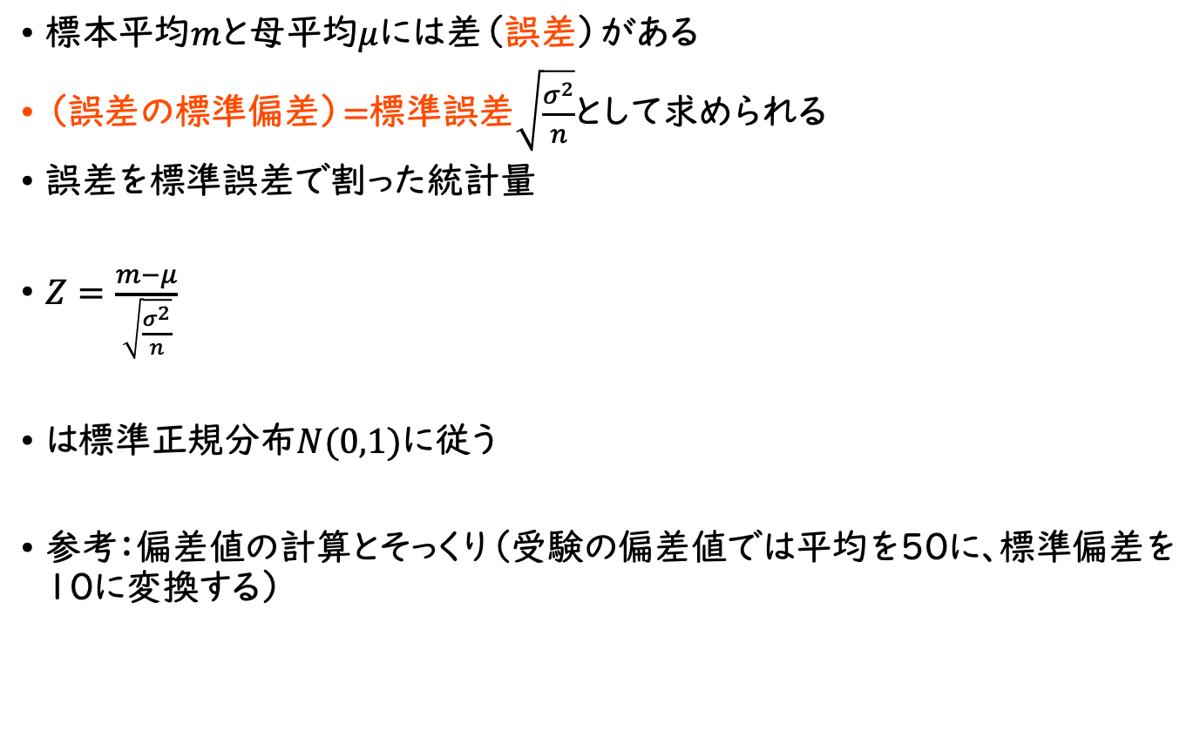
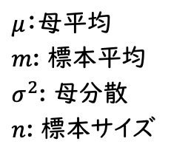
統計量$Z$
標本平均$m$と母平均$μ$には差（誤差）がある
（誤差の標準偏差）=標準誤差$\sqrt{\frac{σ^{2}}{n}}$として求められる
誤差を標準誤差で割った統計量
$Z=\frac{m−μ}{\sqrt{\frac{σ^{2}}{n}}}$
は標準正規分布$N(0,1)$に従う
参考：偏差値の計算とそっくり（受験の偏差値では平均を50に、標準偏差を10に変換する）
$μ$：母平均
$m$: 標本平均
$σ^{2}$: 母分散
$n$: 標本サイズ
分母：
n=1なら母集団の標準偏差と同じ、nが増えると誤差が小さくなるイメージ

Slide 4
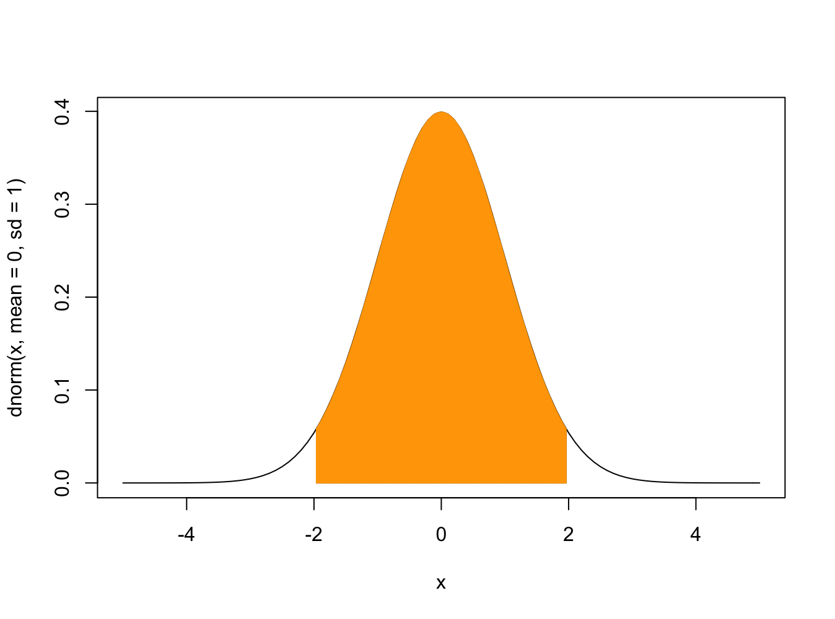
Z値による検定
m=μ という仮説があり、
5%の有意水準で検定するとき、
Zが±1.96の間になったなら、m=μは正しい
Zが±1.96の外側になったなら、m=μは正しくない
とみなす
±1.96の外側は棄却域と呼ばれる
-1.96<x<1.96までの間を積分すると（オレンジ部分の面積）が0.95
±1.96の外側の白色部分（面積0.05）は棄却域と呼ばれる

Slide 5
信頼区間と検定（母分散既知の場合）
Zが標準正規分布することを利用し、母平均の値の範囲を予測することを考える
標本平均mが一番もっともらしい母平均だが、それには誤差があり、その誤差が正規分布すると仮定する
95%信頼区間=今持っている標本（サイズ$n$(>30)、標本平均$m$、母分散$σ^{2}$）から母集団の真の平均$μ$が含まれるする確からしい範囲を95%の信頼度で推定したもの
  $m−1.96\sqrt{\frac{σ^{2}}{n}}<μ<m+1.96\sqrt{\frac{σ^{2}}{n}}$
信頼区間の推定と検定は数学的に同値
係数1.96は5%の有意水準5%の場合。有意水準1%（99%信頼区間）の場合は2.58を用いる
95%信頼区間の推定の式
Z値の式をμを求めるように変形したモノ

Slide 6
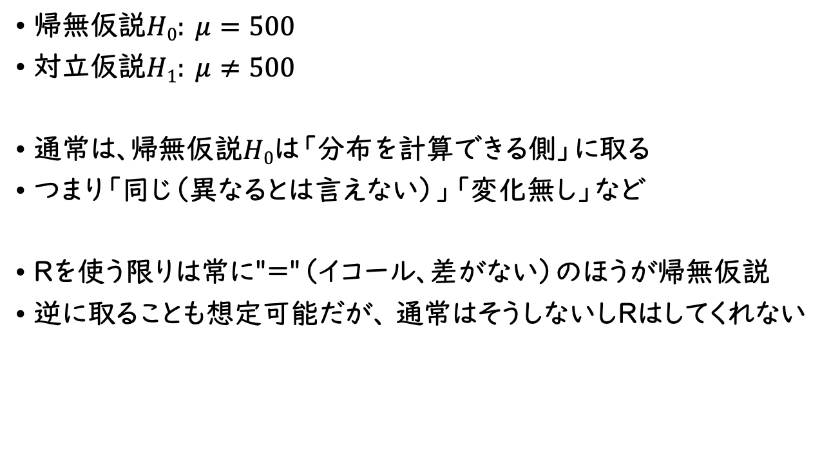
帰無仮説と対立仮説
帰無仮説$H0: μ=500$
対立仮説$H1: μ≠500$
通常は、帰無仮説$H0$は「分布を計算できる側」に取る
つまり「同じ（異なるとは言えない）」「変化無し」など
Rを使う限りは常に"="（イコール、差がない）のほうが帰無仮説
逆に取ることも想定可能だが、 通常はそうしないしRはしてくれない
分布を計算できる
「異なる」という情報だけでは分布を計算できない
・薬を開発した
→試験した
→効果が無かった
=努力が無に帰した＝帰無仮説
と覚えるのがおすすめ

Slide 7
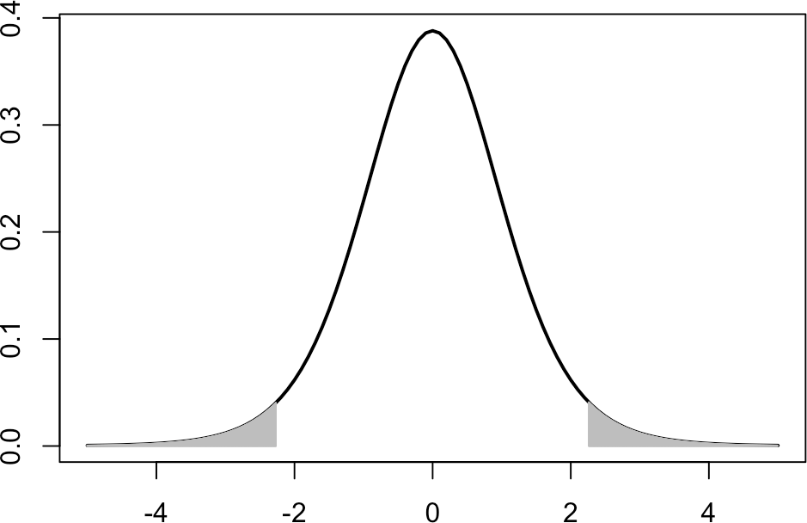
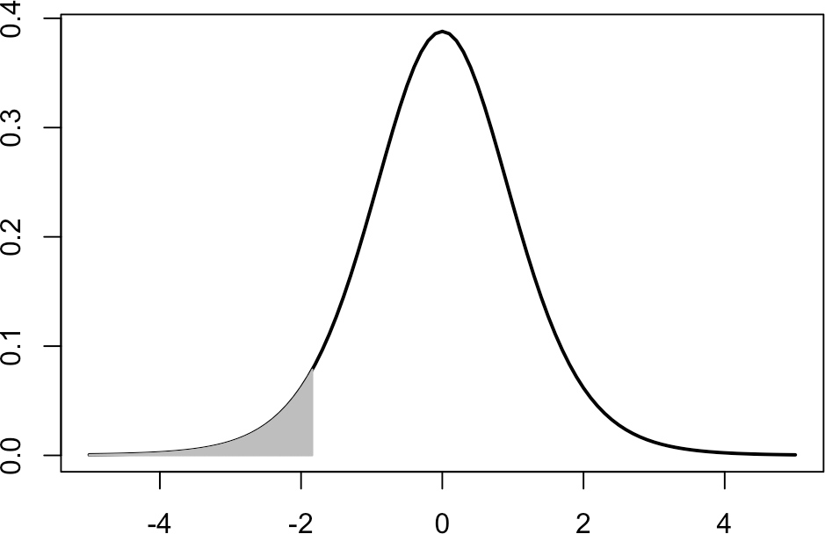
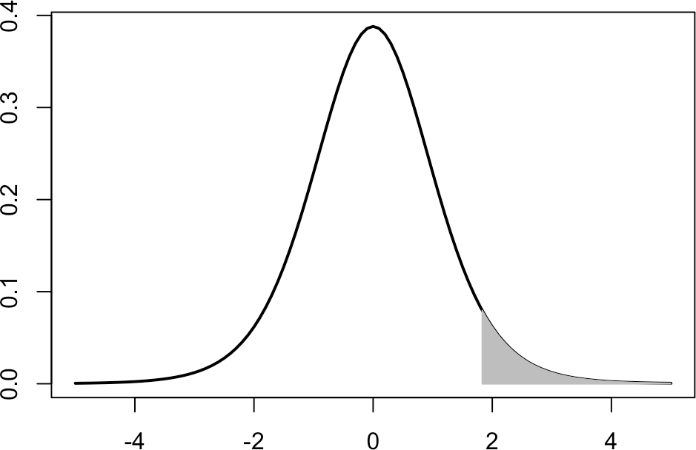
片側検定では棄却域は片側にしかない
同じ5%水準でも両側と片側でkの値が異なることに注意
前のスライドと比較して確認して
t分布（df=9）
-2.262
2.262
-1.833
1.833
0.025
0.95
0.025
0.05
0.95
0.95
0.05
棄却域
棄却域
棄却域
棄却域
m≠μ
m-μ≠0
m<μ
m-μ<0
m>μ
m-μ>0
対立仮説
両側検定(two-sided)：
片側検定(less)：
片側検定(greater)：

Slide 8
多くの場合は母分散は未知
一般にn>=30ならば標本分散$s^{2}$は母分散$σ^{2}$とほぼ同じとみなせる
$Z=\frac{m−μ}{\sqrt{\frac{σ^{2}}{n}}}$
は標準正規分布$N(0,1)$に従う
ところが、実際には多くの場合は母集団の分散は未知だし、n<30なことが多いので母分散$σ^{2} の代わりに標本から$計算した不偏分散（$s^{2}$）を用いて計算せざるを得ない。$Zによく似た値T$を考える
$T=\frac{m−μ}{\sqrt{\frac{s^{2}}{n}}}$
$T$はStudentのt 分布に従う
nが大きいとき、コイツはほぼ標準正規分布するだろう
nが小さいとき、コイツは標準正規分布からずれそう

Slide 9
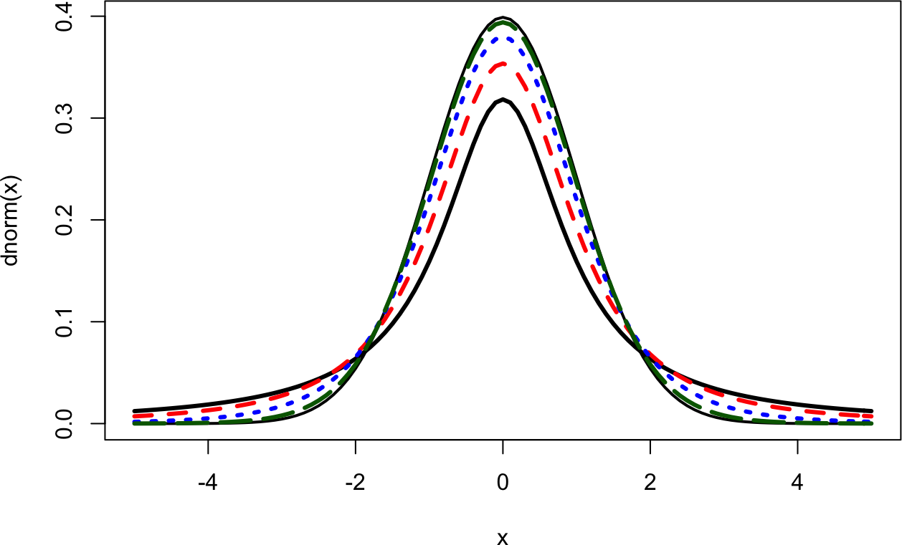
$t$分布は標準正規分布とほぼ同じ
$T$は標本サイズ𝑛、標本の平均𝑚と不偏分散$s^{2}$で計算できる
$T=\frac{m−μ}{\sqrt{\frac{s^{2}}{n}}}$
は$t$分布に従う
$t$分布は自由度（$df$）をパラメーターとして持つ
$t$分布は自由度$df$が小さい場合は裾野（すその）が広く、$df$が大きくなると正規分布に近づく
標本平均mから$μ$（母集団で期待される平均）を引くことで平均を0に、標準誤差で割って標準偏差を1に補正するイメージ
$\sqrt{s^{2}}$は不偏分散の平方根。不偏標準偏差とは異なり、標本標準偏差と呼ぶ。
正規分布（Z分布）
緑：df=20(緑の長い点線)
青：df=5(青の点線)
赤：df=2(赤の長い点線)
黒：df=1(黒の実線)
curve(dnorm,-5,5,lwd=2)
curve(dt(x, 1),type="l",col="black",lwd=3,add=T)
curve(dt(x, 2),type="l",col="red",lty=2,lwd=3,add=T)
curve(dt(x, 5),type="l",col="blue",lty=3,lwd=3,add=T)
curve(dt(x, 20),type="l",col="darkgreen",lty=5,lwd=3,add=T)

Slide 10
自由度(degree of freedom, $df$)
変数のうち独立に選べるものの数、すなわち、全変数の数から、それら相互間に成り立つ関係式（束縛条件、拘束条件）の数を引いたもの
たとえば標本平均からの偏差を反映する数である不偏分散
$s^{2}=\frac{1}{n−1}\sum_{i=1}^{n}{{(x_{i}−m)}^{2}}$
では$m$（標本平均）が拘束条件（ $\sum_{i=1}^{n}{\left(x_{i}−m\right)}=0$）として使われているので自由度は$n−1$
この授業では基本的に$df$=（標本サイズ-1）=$（n−1）$
正規分布やZ検定では$df=∞$が仮定されている

Slide 11
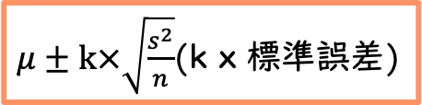
$t$分布を使った信頼区間の推定も$Z$とそっくり
標準正規分布を用いた信頼区間は
$m−1.96\frac{σ}{\sqrt{n}}≤μ≤m+1.96\frac{σ}{\sqrt{n}}$
$t$分布を使った信頼区間は
$m−k\sqrt{\frac{s^{2}}{n}}≤μ≤m+k\sqrt{\frac{s^{2}}{n}}$
$s^{2}$: 不偏分散 $\frac{1}{n−1}\sum_{i=1}^{n}{{(x_{i}−m)}^{2}}$
$k$は自由度$df=9$（標本サイズ$n=10$）の場合は2.262
$n>=30$の場合は、$t$分布と標準正規分布はほぼ同じとみなす
T値（Z値も）は標準誤差に対して平均の差が何倍あるかを示す
$μ±k×\sqrt{\frac{s^{2}}{n}}$(k x 標準誤差)
参考：統計では、「サンプルサイズ」「標本サイズ」 （通称$n$）とは言うが、「サンプル数」「標本数」と言うと意味がおかしくなるので避ける

Slide 12
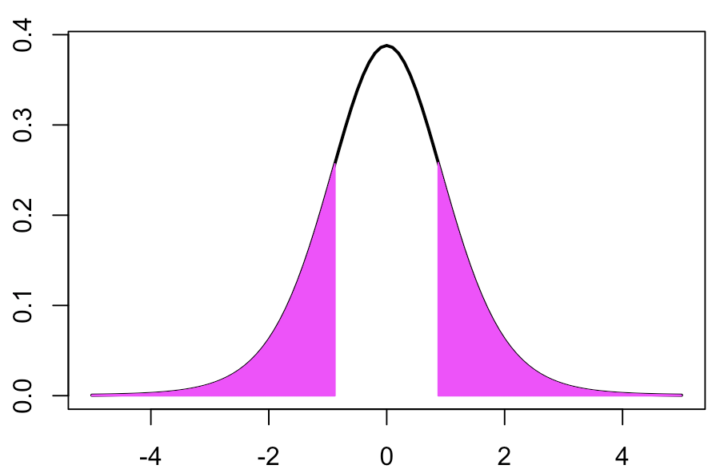

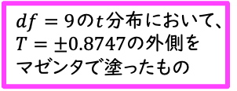
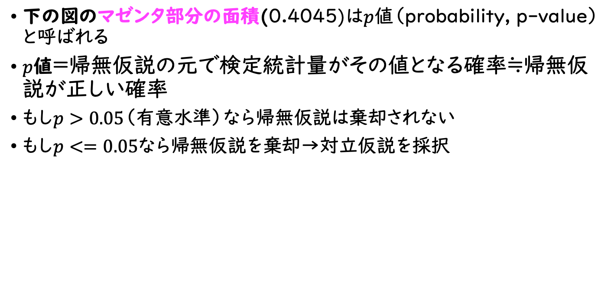
$p$値と$は？$
下の図のマゼンタ部分の面積(0.4045)は$p$値（probability, p-value）と呼ばれる
$p$値=帰無仮説の元で検定統計量がその値となる確率≒帰無仮説が正しい確率
もし$p>0.05$（有意水準）なら帰無仮説は棄却されない
もし$p<=0.05$なら帰無仮説を棄却→対立仮説を採択
0.8747
t分布（df=9）と両側検定の棄却域
-0.8747
-2.262
2.262
$df=9$の$t$分布において、$T=±0.8747$の外側をマゼンタで塗ったもの
0.025
0.95
0.025
棄却域
T=0.8747のときのp値=マゼンタ部分の面積=0.4045
棄却域（グレー）の面積が0.05

Slide 13
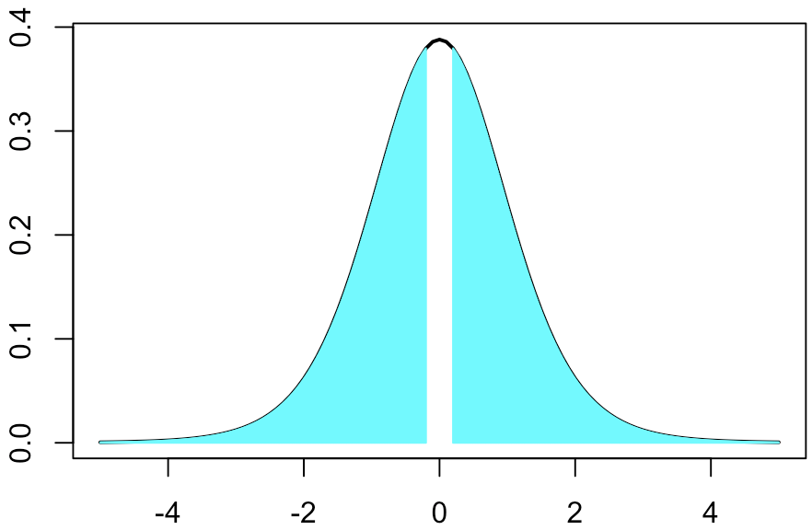
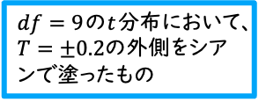
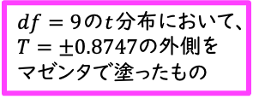
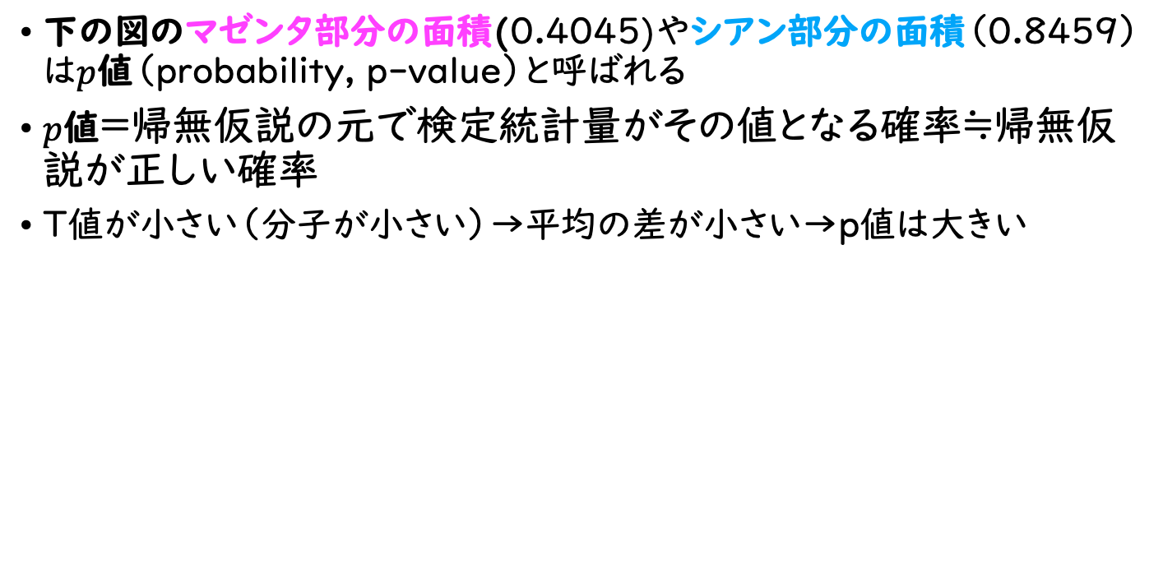

$p$値と$は？$
下の図のマゼンタ部分の面積(0.4045)やシアン部分の面積（0.8459）は$p$値（probability, p-value）と呼ばれる
$p$値=帰無仮説の元で検定統計量がその値となる確率≒帰無仮説が正しい確率
T値が小さい（分子が小さい）→平均の差が小さい→p値は大きい
0.8747
0.2
-0.8747
-0.2
$df=9$の$t$分布において、$T=±0.8747$の外側をマゼンタで塗ったもの
$df=9$の$t$分布において、$T=±0.2$の外側をシアンで塗ったもの
T=0.8747のときのp値=マゼンタ部分の面積=0.4045
T=0.2のときp値=水色部分の面積=0.8459

Slide 14
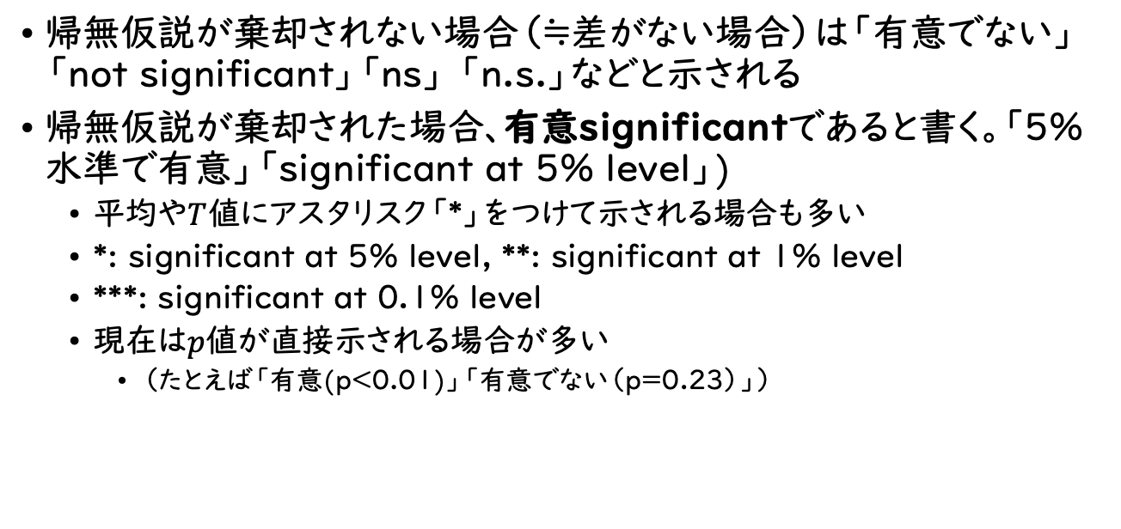
必要な統計学的検定がされていない科学論文には価値がない（超重要）
帰無仮説が棄却されない場合（≒差がない場合）は「有意でない」「not significant」「ns」 「n.s.」などと示される
帰無仮説が棄却された場合、有意significantであると書く。「5%水準で有意」「significant at 5% level」)
  平均や$T$値にアスタリスク「*」をつけて示される場合も多い
  *: significant at 5% level, **: significant at 1% level
  ***: significant at 0.1% level
  現在は$p$値が直接示される場合が多い
    （たとえば「有意(p<0.01)」「有意でない（p=0.23）」）
科学論文で"有意"・"significant"という単語は、正しい統計処理をして判断したという特別な意味を持つため、原則としてこれ以外の文脈で使わない
統計処理をしないで（たとえば写真やグラフを見せるだけで）「大きい」とか「異なる」とか言ってはいけない（証拠にならないし誰も信用しない）
科学者が使う「有意差あり」という言葉はここから来ている。

Slide 15
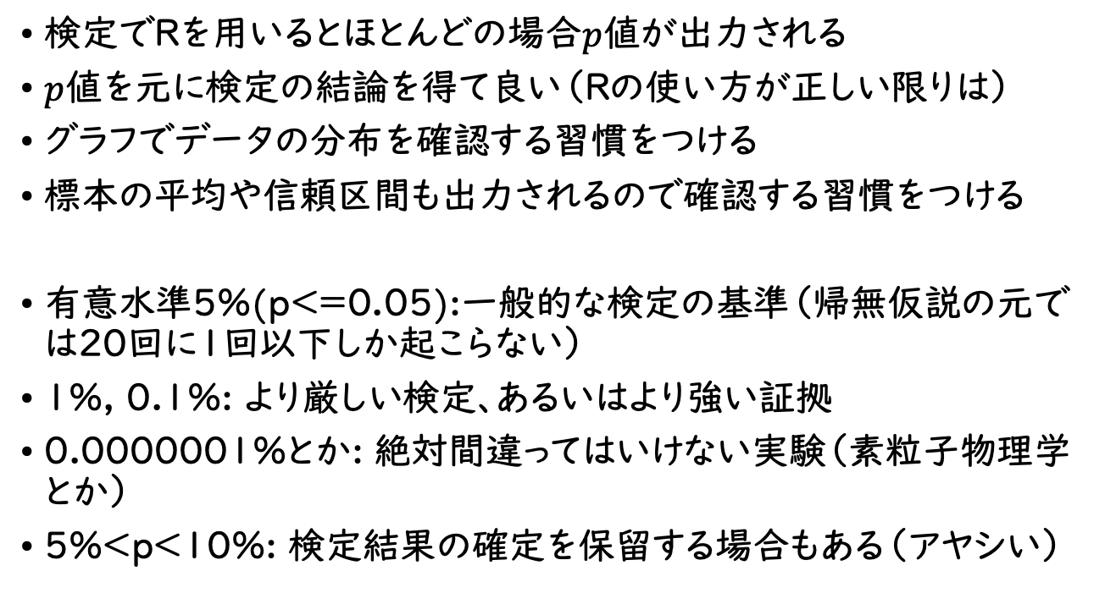
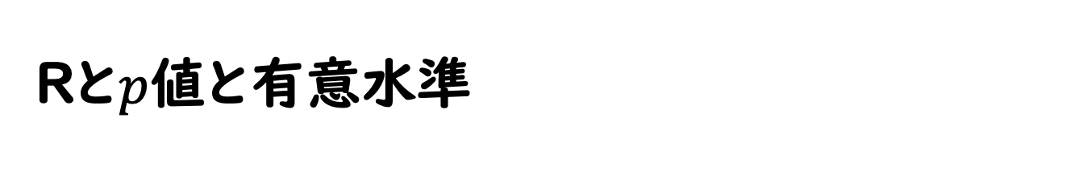
Rと$p$値と有意水準
検定でRを用いるとほとんどの場合$p$値が出力される
$p$値を元に検定の結論を得て良い（Rの使い方が正しい限りは）
グラフでデータの分布を確認する習慣をつける
標本の平均や信頼区間も出力されるので確認する習慣をつける
有意水準5%(p<=0.05):一般的な検定の基準（帰無仮説の元では20回に1回以下しか起こらない）
1%, 0.1%: より厳しい検定、あるいはより強い証拠
0.0000001%とか: 絶対間違ってはいけない実験（素粒子物理学とか）
5%<p<10%: 検定結果の確定を保留する場合もある（アヤシい）

Slide 16
Rstudio・R関連
ファイルからのデータ読み込み
ワーキングディレクトリ／Rproj
データフレームでの列の指定
サイエンスでPC使う人は拡張子（extension, suffix）を表示する

Slide 17
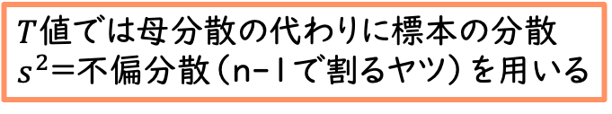
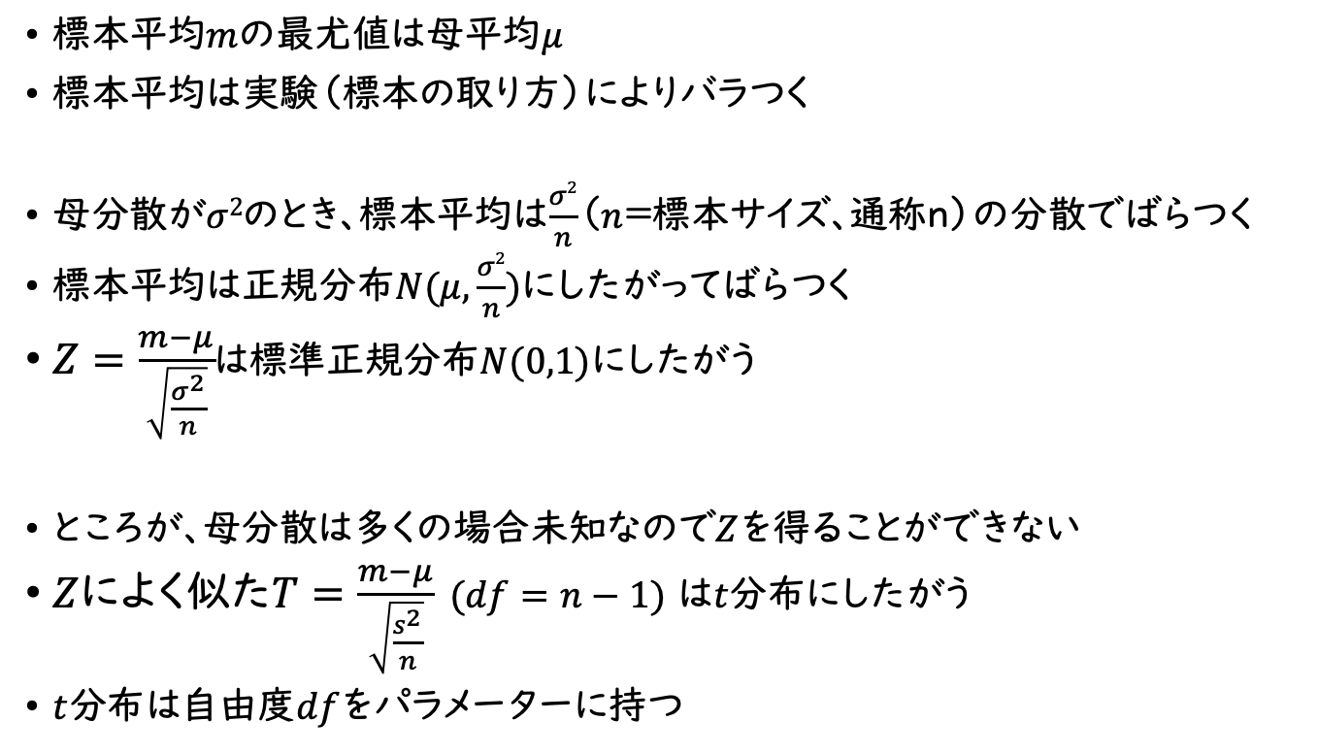
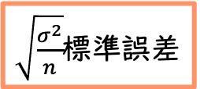
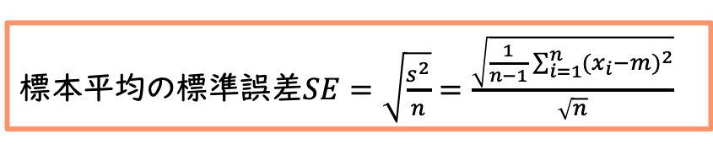
しつこくおさらい：t検定までのストーリー
1標本から求める分散（不偏分散）とは意味が異なる
標本平均$m$の最尤値は母平均$μ$
標本平均は実験（標本の取り方）によりバラつく
母分散が$σ2$のとき、標本平均は$\frac{σ2}{n}$（$n$=標本サイズ、通称n）の分散でばらつく
標本平均は正規分布$N(μ,\frac{σ2}{n})$にしたがってばらつく
$Z=\frac{m−μ}{\sqrt{\frac{σ^{2}}{n}}}$は標準正規分布$N(0,1)$にしたがう
ところが、母分散は多くの場合未知なので$Z$を得ることができない
$Z$によく似た$T=\frac{m−μ}{\sqrt{\frac{s^{2}}{n}}} (df=n−1)$ は$t$分布にしたがう
$t$分布は自由度$df$をパラメーターに持つ
$\sqrt{\frac{σ^{2}}{n}}$標準誤差
$T$値では母分散の代わりに標本の分散$s^{2}$=不偏分散（n-1で割るヤツ）を用いる
標本平均の標準誤差$SE=\sqrt{\frac{s^{2}}{n}}=\frac{\sqrt{\frac{1}{n−1}\sum_{i=1}^{n}{{(x_{i}−m)}^{2}}}}{\sqrt{n}}$

Slide 18

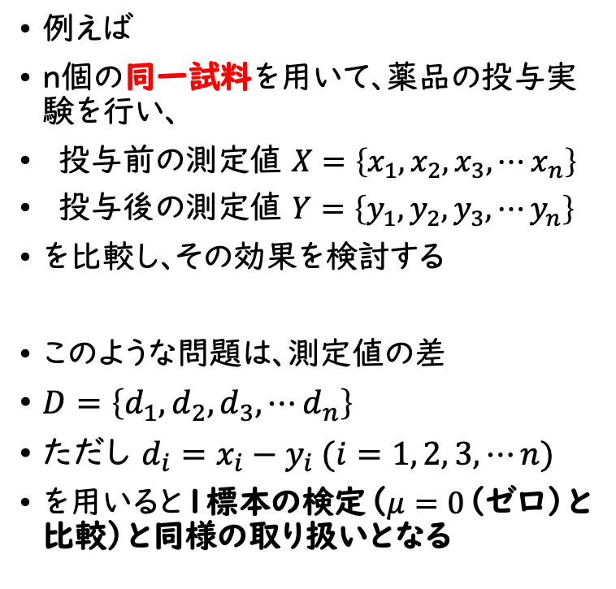
対応のある２標本の差の検定（paired t-test）
例えば
ｎ個の同一試料を用いて、薬品の投与実験を行い、
投与前の測定値 $X=\left\{x_{1},x_{2},x_{3},⋯x_{n}\right\}$
投与後の測定値 $Y=\left\{y_{1},y_{2},y_{3},⋯y_{n}\right\}$
を比較し、その効果を検討する
このような問題は、測定値の差
$D=\left\{d_{1},d_{2},d_{3},⋯d_{n}\right\}$
ただし $d_{i}=x_{i}−y_{i} (i=1, 2, 3,⋯n)$
を用いると1標本の検定（$μ=0$（ゼロ）と比較）と同様の取り扱いとなる
投与前
A
B
C
投与後
A
B
C

Slide 19
3種類のt検定
今日の課題
Rコード
1標本
ある1つの標本がある値と等しいかを検定する
t.test(x,
alternative="two.sided",
mu=8,
conf.level=0.95)
独立な2標本
# 等分散を仮定した独立2群のt検定はできない
# 等分散を仮定しない場合の独立2群のt検定
t.test(x1,x2, # x1とx2を比較
alternative="two.sided", # 両側検定
paired=FALSE, # 対応なし（独立2群）
var.equal=FALSE, # 等分散を仮定しない
conf.level=0.95) # 有意水準5%
対応のある2標本
両標本の差をとって、差=0かどうかのt検定に帰結させる
x<-c(4,4,5,6,6,7,7)
y<-c(4,5,5,3,5,4,3)
t.test(x,y,paired=TRUE, alternative="two.sided", conf.level=0.95)

Slide 20
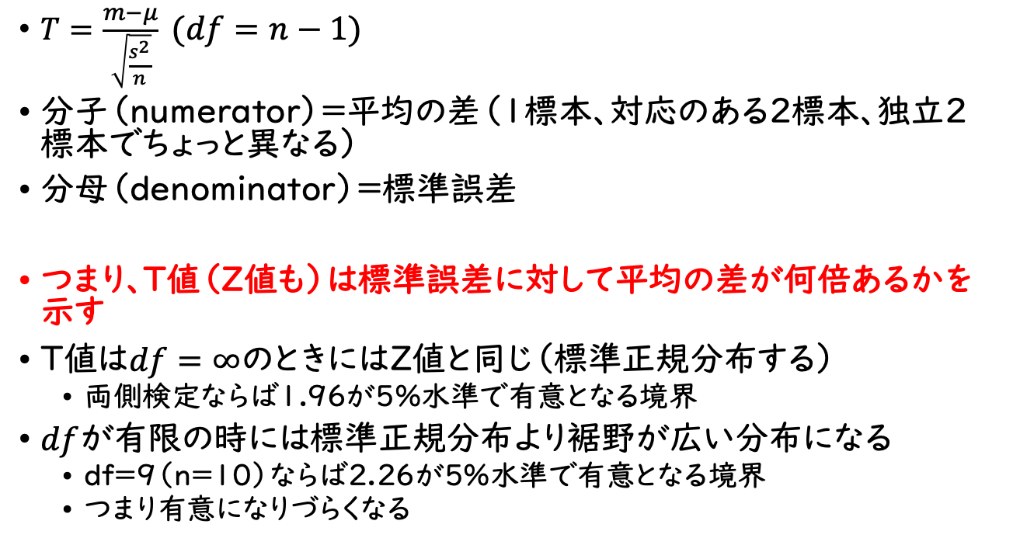
T値とは（別の説明）
$T=\frac{m−μ}{\sqrt{\frac{s^{2}}{n}}} (df=n−1)$
分子（numerator）=平均の差（1標本、対応のある2標本、独立2標本でちょっと異なる）
分母（denominator）=標準誤差
つまり、T値（Z値も）は標準誤差に対して平均の差が何倍あるかを示す
T値は$df=∞$のときにはZ値と同じ（標準正規分布する）
  両側検定ならば1.96が5%水準で有意となる境界
$df$が有限の時には標準正規分布より裾野が広い分布になる
  df=9（n=10）ならば2.26が5%水準で有意となる境界
  つまり有意になりづらくなる

Slide 21
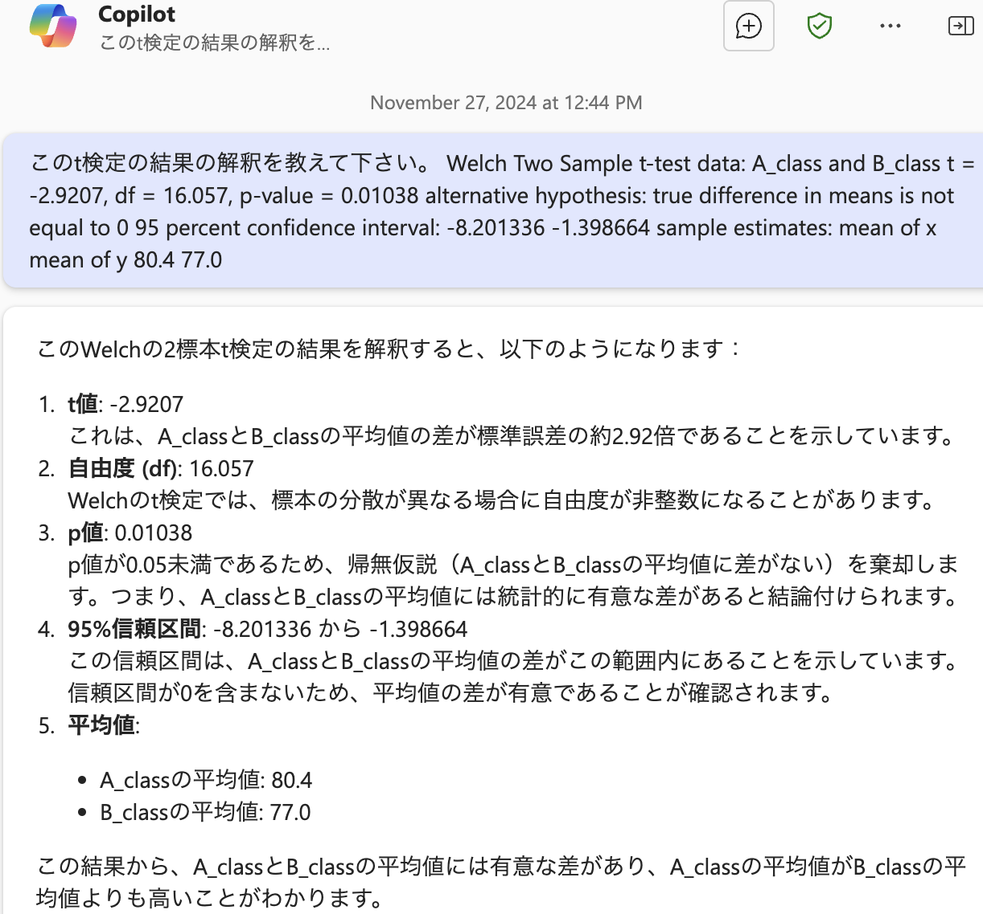
結果の解釈に困ったら？
AIに聞くこともできます
枠内をコピペしてCopilotへ
このt検定の結果の解釈を教えて下さい。
Welch Two Sample t-test
data: A_class and B_class
t = -2.9207, df = 16.057, p-value = 0.01038
alternative hypothesis: true difference in means is not equal to 0
95 percent confidence interval:
-8.201336 -1.398664
sample estimates:
mean of x mean of y
80.4 77.0

Slide 22
おさらいはここまで

Slide 23
今回のお題：対応のない2群、とは？
対応がある
対応がない
ある薬品の効果を、薬品投与前後の測定データから検定する場合
ある薬品の効果を、薬品添加したグループとしなかったグループの測定データから検定する場合
A
B
C
VS
上と下で
メンバーが異なる
A
B
C

Slide 24
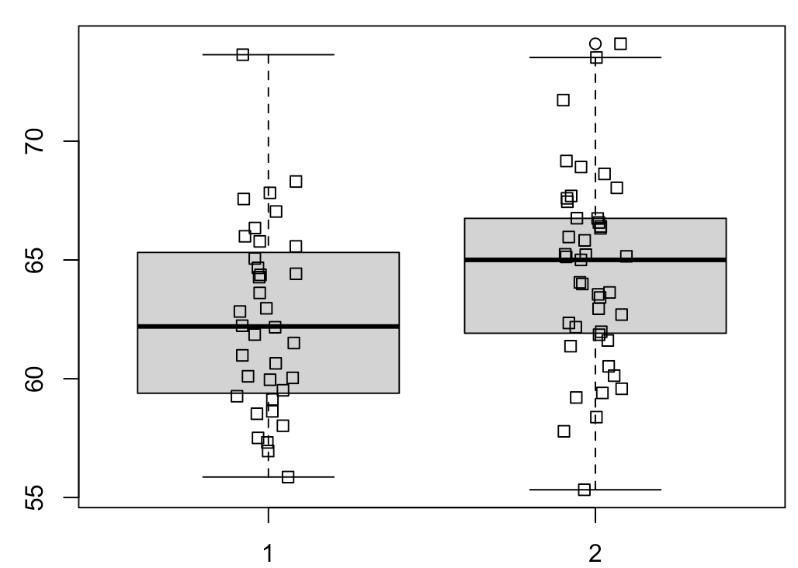
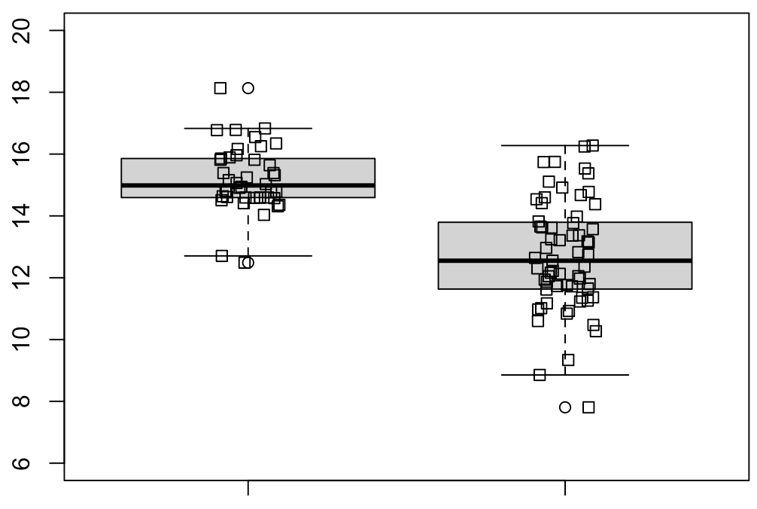
今回マスターしたい項目
対応のない2群の比較（2種類のt検定）
等分散性の検定（F値を用いる）
R関連
スタック形式（1データ1行）
指数表示（1.23E+45, 6.78E-9）

Slide 25
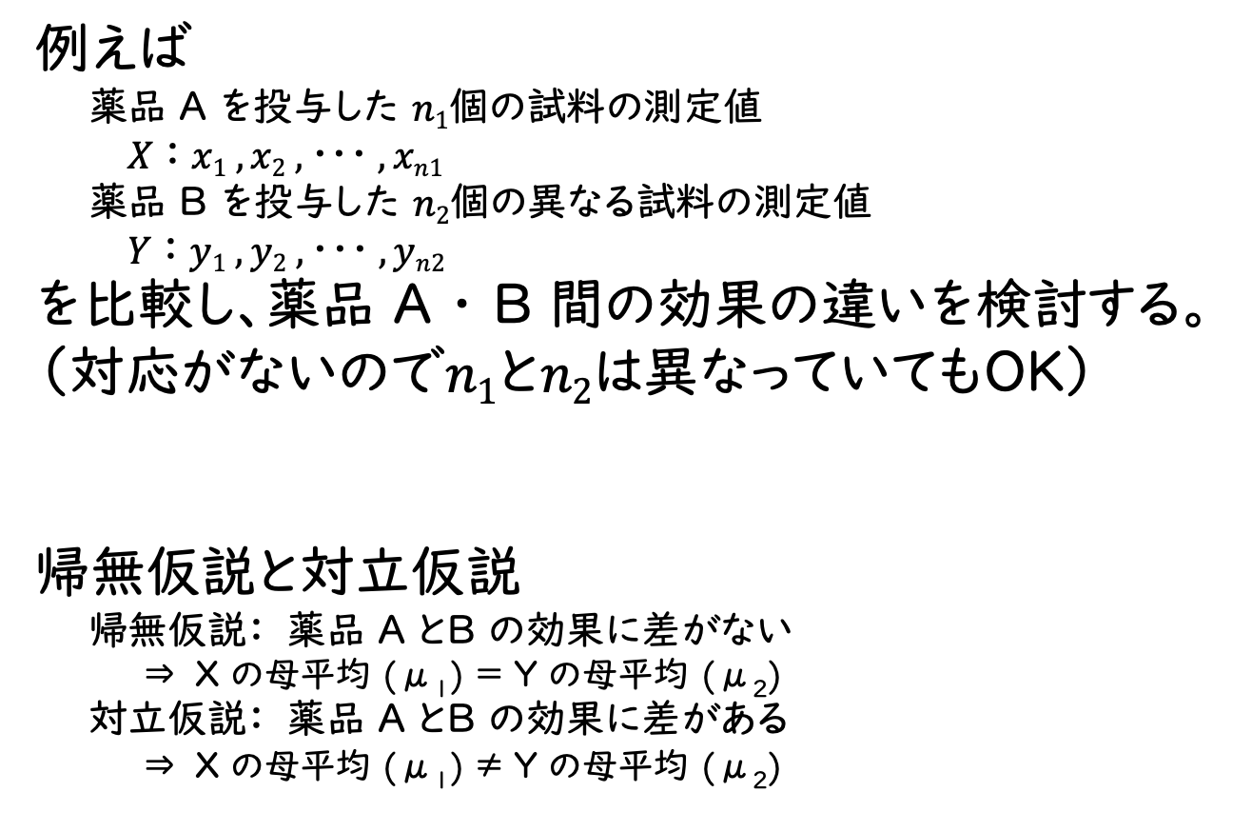
対応のない場合の検定とは？
例えば
  薬品 A を投与した $n1$個の試料の測定値
  $X ： x1 ,x2 , ・・・ ,xn1$
  薬品 B を投与した $n2$個の異なる試料の測定値
  $Y ： y1 ,y2 , ・・・ ,yn2$
を比較し、薬品 A ・ B 間の効果の違いを検討する。
（対応がないので$n1$と$n2$は異なっていてもOK）
帰無仮説と対立仮説
    帰無仮説： 薬品 A とB の効果に差がない
      ⇒ X の母平均 (μ₁) ＝ Y の母平均 (μ₂)
    対立仮説： 薬品 A とB の効果に差がある
      ⇒ X の母平均 (μ₁) ≠ Y の母平均 (μ₂)
多くの実験で用いられるパターン、
たとえば品種Aと品種Bの比較

Slide 26


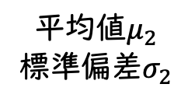
仮説のイメージ
帰無仮説H₀
対立仮説H₁
標本平均の違いは、同じ母集団からの標本誤差による
標本平均の違いは、標本誤差のせいではなく、標本が異なる母集団に由来するせい
標本X
標本Y
標本X
標本Y
母集団
平均値$μ$
標準偏差$σ$
平均値$μ_{1}$
標準偏差$σ_{1}$
平均値$μ_{2}$
標準偏差$σ_{2}$
集団
集団1
集団2

Slide 27

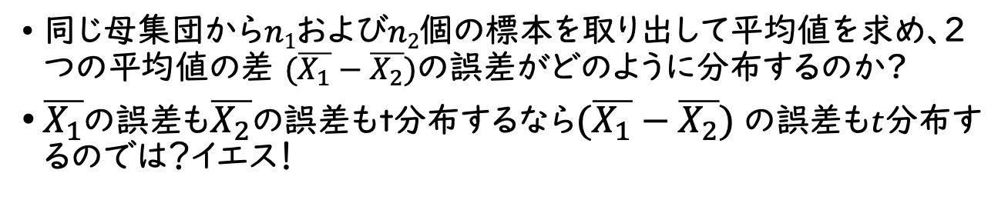
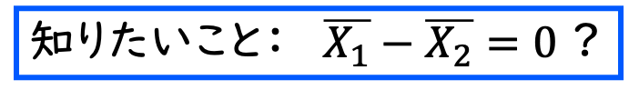
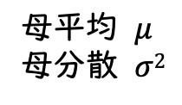

基本的な考えは対応がある場合と同じ
同じ母集団から$n1$および$n2$個の標本を取り出して平均値を求め、2つの平均値の差 $(\overline{X_{1}}−\overline{X_{2}})$の誤差がどのように分布するのか?
$\overline{X_{1}}$の誤差も$\overline{X_{2}}$の誤差もt分布するなら$(\overline{X_{1}}−\overline{X_{2}})$の誤差も$t$分布するのでは？イエス！
母集団
標本1（サイズ $n1$）: 平均$\overline{X_{1}}$,不偏分散$s_{1}^{2}$
母平均 $μ$
母分散 $σ2$
知りたいこと： $\overline{X_{1}}−\overline{X_{2}}=0$ ?
標本2（サイズ $n2$）平均$\overline{X_{2}}$ ,不偏分散$s_{2}^{2}$

Slide 28
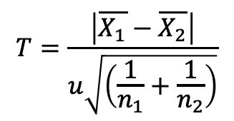
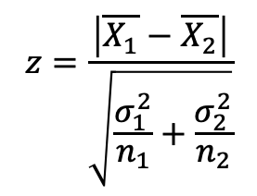
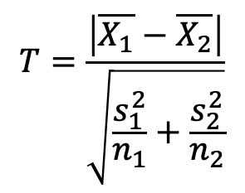
検定方法の選び方（伝統的な）
2群のサンプル
等分散
未知
独立2群のt 検定
（等分散）
(Studentのt検定)
母分散
既知?
正規分布
する？
等分散?
（F検定）
既知
$$T=\frac{\left|\overline{X_{1}}−\overline{X_{2}}\right|}{u\sqrt{\left(\frac{1}{n_{1}}+\frac{1}{n_{2}}\right)}}$$
しない
z 検定
（レアケース）
ノンパラメトリック検定へ
不等分散
$$z=\frac{\left|\overline{X_{1}}−\overline{X_{2}}\right|}{\sqrt{\frac{σ_{1}^{2}}{n_{1}}+\frac{σ_{2}^{2}}{n_{2}}}}$$
Welch の方法によるt検定
$$T=\frac{\left|\overline{X_{1}}−\overline{X_{2}}\right|}{\sqrt{\frac{s_{1}^{2}}{n_{1}}+\frac{s_{2}^{2}}{n_{2}}}}$$
母分散は通常は未知なのでn>30でもt検定が用いられる
分母は標準誤差の調和平均的なもの

Slide 29
ところで
今回の授業では、古くからの多くの教科書に則って2群の比較のためのt検定を説明します
なので次のスライドからは（仕方なく）2群の分散が等しい（等分散）の場合のt検定をまずは説明していきます
しかし、等分散性の検定とWelchの方法によるt検定を連続して行うと、検定を2回行うので、間違う可能性が（単純に言えば約2倍に）上がってしまうため、現在では薦められていないようです
対策としては等分散性の検定は行わず、Welchだけを行うことが薦められている
なぜなら、Welchは等分散性を検討せずに使えると考えられているから
この授業としては、自分のデータの解析では、どちらのt検定も（等分散もWelchも）試してみる習慣を付けるようにお願いします。
多重検定の罠

Slide 30
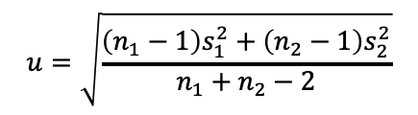

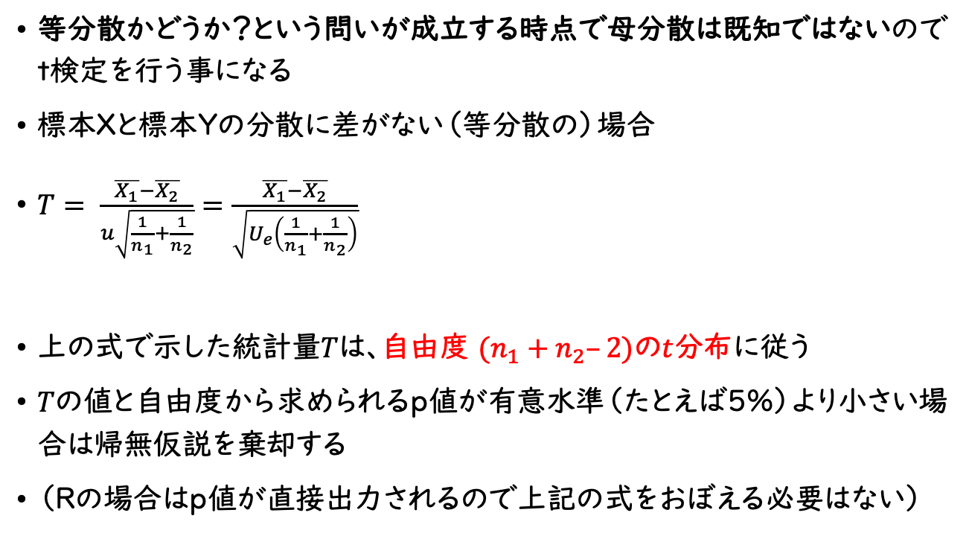



等分散の場合のt検定
等分散かどうか？という問いが成立する時点で母分散は既知ではないのでt検定を行う事になる
標本Xと標本Yの分散に差がない（等分散の）場合
$T= \frac{\overline{X_{1}}−\overline{X_{2}}}{u\sqrt{\frac{1}{n_{1}}+\frac{1}{n_{2}}}}=\frac{\overline{X_{1}}−\overline{X_{2}}}{\sqrt{U_{e}\left(\frac{1}{n_{1}}+\frac{1}{n_{2}}\right)}}$
上の式で示した統計量$T$は、自由度 $(n_{1}+n_{2}–2)$の$t$分布に従う
$T$の値と自由度から求められるp値が有意水準（たとえば5%）より小さい場合は帰無仮説を棄却する
（Rの場合はp値が直接出力されるので上記の式をおぼえる必要はない）
$\overline{X_{1}}$: 標本Xの平均
$$u=\sqrt{\frac{\left(n_{1}−1\right)s_{1}^{2}+\left(n_{2}−1\right)s_{2}^{2}}{n_{1}+n_{2}−2}}$$
$\overline{X_{2}}$: 標本Yの平均
$s_{1}^{2},s_{2}^{2}$: X, Yの不偏分散
$n_{1},n_{2}$: X, Yのサンプルサイズ

Slide 31
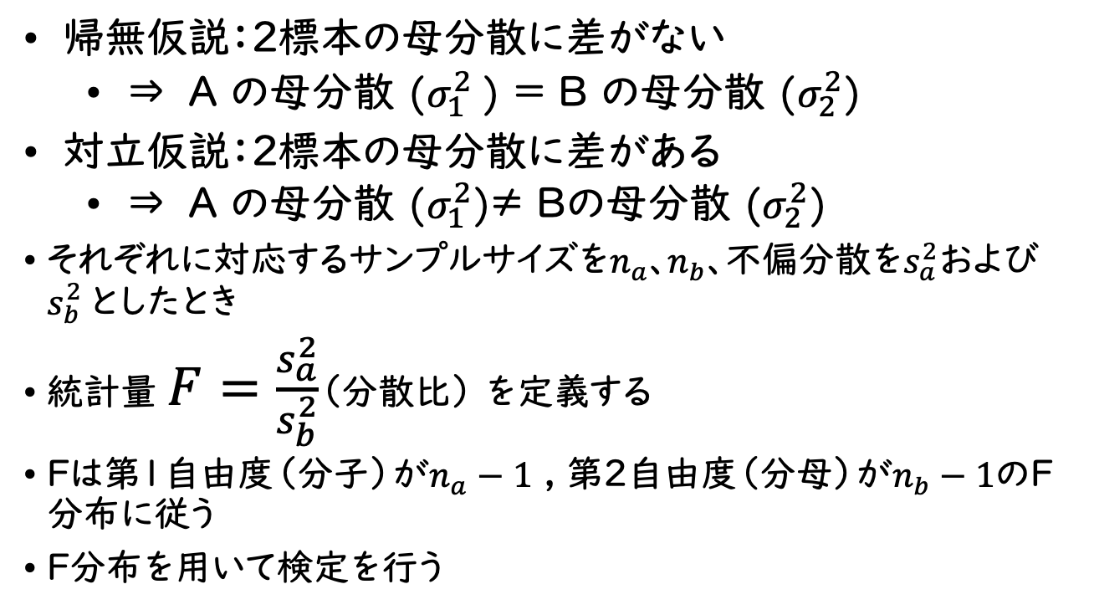
等分散かどうかを検定するには
帰無仮説：２標本の母分散に差がない
  ⇒ A の母分散 ($σ_{1}^{2}$) ＝ B の母分散 ($σ_{2}^{2}$)
対立仮説：２標本の母分散に差がある
  ⇒ A の母分散 ($σ_{1}^{2}$)≠ Bの母分散 ($σ_{2}^{2}$)
それぞれに対応するサンプルサイズを$n_{a}、n_{b}$、不偏分散を$s_{a}^{2}およびs_{b}^{2}$としたとき
統計量 $F=\frac{s_{a}^{2}}{s_{b}^{2}}$（分散比） を定義する
Fは第1自由度（分子）が$n_{a}−1$ , 第2自由度（分母）が$n_{b}−1$のF分布に従う
F分布を用いて検定を行う

Slide 32
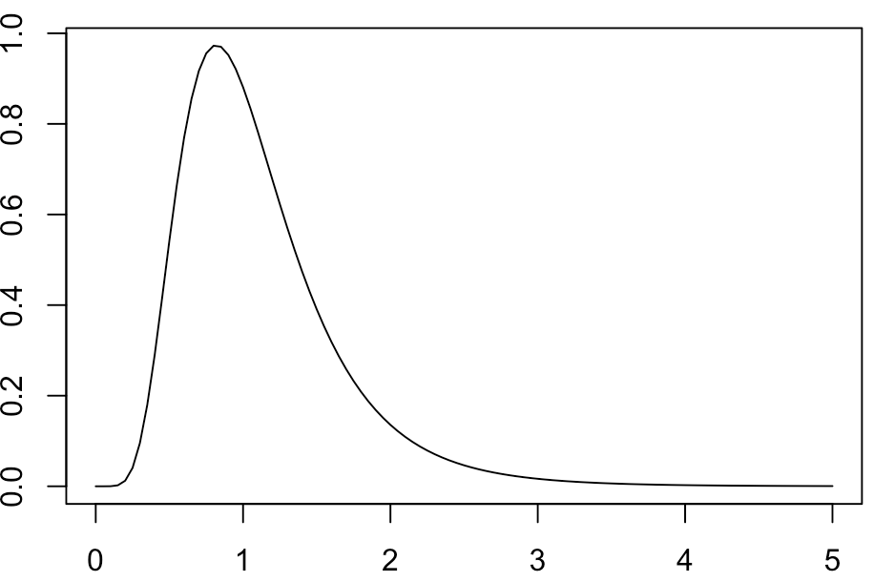
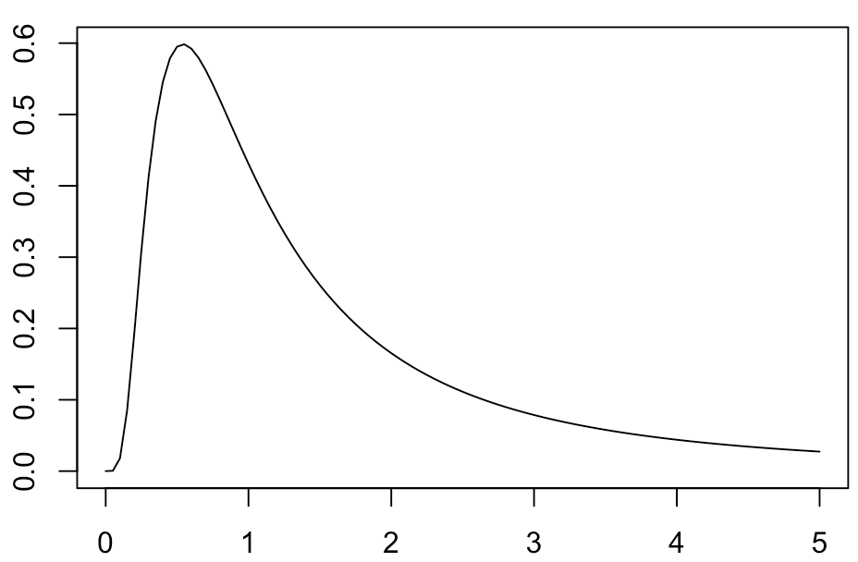
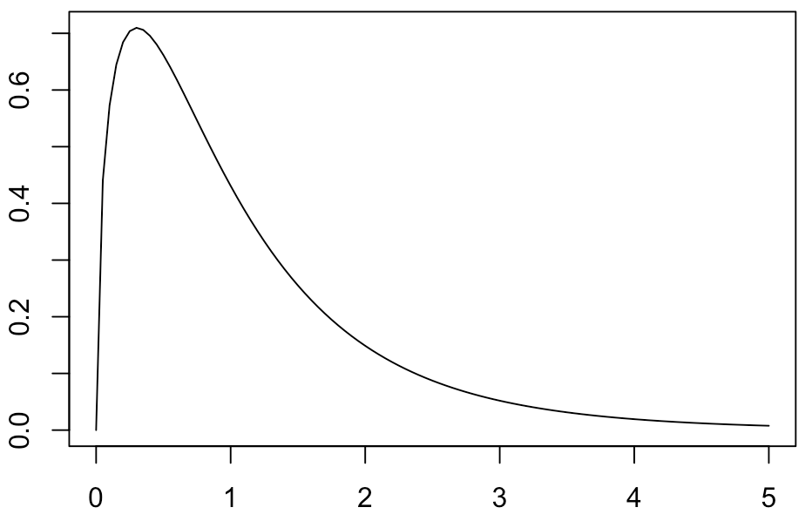
F分布
curve(df(x,20,20),xlim=c(0,5))
FはR.A. Fisher（現代の統計学を確立した人）のF
自由度が2つあるので頭でイメージするのは難しい
Rで2群の分散を比較する場合は
var.test()
が使える
curve(df(x,20,3),xlim=c(0,5))
curve(df(x,3,20),xlim=c(0,5))

Slide 33
例題1 等分散の場合の独立2群の比較
(グレー部分をまとめてコピー、Rconsoleに貼り付けてEnter)
ある河川の「鰍（カジカ）について、流域Aで36個体、流域Bで43個体を捕獲し、体重を計測した。
その結果、流域Aは平均62.5g、不偏分散15.3、流域Bは平均64.5g、不偏分散16.3であった。
両流域の平均値に差があるか、有意水準 5% で両側検定しなさい。
データを生成してみる（x1, x2）
# 乱数がばらつきすぎるので初期化
set.seed(314525)
# AとBのカジカの体重データを生成
# A n=36, 平均62.6, 不偏分散15.3(標準偏差sqrt(15.3))
x1<-rnorm(36,mean=62.6,sd=sqrt(15.3))
# x1の平均と不偏分散を確認する
mean(x1)
var(x1)
# B n=43, 平均64.5, 不偏分散16.2(標準偏差sqrt(16.2))
x2<-rnorm(43,mean=64.5,sd=sqrt(16.2))
# x2の平均と不偏分散を確認する
mean(x2)
var(x2)
例題に近いデータを生成するRコード
RstudioにコピペしてEnterで実行できる
meanとvarが例題と近い値であることを確認

Slide 34
まずはグラフを描いてみる
グラフを描くコードを追加した右のコードを実行
箱ひげ図にドットプロットを重ねたものが描かれる
差があるかはよくわからない
# 乱数がばらつきすぎるので初期化
set.seed(314525)
# AとBのカジカの体重データを生成
# A n=36, 平均62.6, 不偏分散15.3(標準偏差sqrt(15.3))
x1<-rnorm(36,mean=62.6,sd=sqrt(15.3))
# B n=43, 平均64.5, 不偏分散16.2(標準偏差sqrt(16.2))
x2<-rnorm(43,mean=64.5,sd=sqrt(16.2))
# x1, x2の平均と不偏分散を確認する
mean(x1)
var(x1)
mean(x2)
var(x2)
# boxplotを描いてみる
boxplot(x1,x2)
# boxplotの上にドットプロットを重ねて描く
stripchart(list(x1,x2), # x1とx2について
vertical=TRUE, # 縦に
method="jitter", # 近い点はランダムにずらす
add=TRUE) # 前のグラフに追加（上書き）

Slide 35
等分散性の検定
右のコードを実行すると下のような結果が出力される
この例ではp>0.05となり、有意でない（等分散と言ってよさそうな）ことが示された
# x1とx2の等分散性を検定する
var.test(x1,x2)
F test to compare two variances
data: x1 and x2
F = 0.94281, num df = 35, denom df = 42, p-value = 0.8644
alternative hypothesis: true ratio of variances is not equal to 1
95 percent confidence interval:
0.4998793 1.8123503
sample estimates:
ratio of variances
0.9428075
分子
分母

Slide 36
等分散を仮定した独立2群のt検定
右のコードをRで実行する
# 等分散を仮定した独立2群のt検定
t.test(x1,x2, # x1とx2を比較
alternative="two.sided", # 両側検定
paired=FALSE, # 対応なし（独立2群）
var.equal=TRUE, # 等分散
conf.level=0.95) # 有意水準5%
Two Sample t-test
data: x1 and x2
t = -2.2004, df = 77, p-value = 0.03077
alternative hypothesis: true difference in means is not equal to 0
95 percent confidence interval:
-3.7683754 -0.1880599
sample estimates:
mean of x mean of y
62.51365 64.49187
データはx1とx2
p値は0.031（5%と1%の間）
2つの平均値の差（x1-x2）の95%信頼区間
（0を含まないことが示されている）
流域AとBのカジカの体重は5%水準で有意に異なる
x1とx2の平均

Slide 37

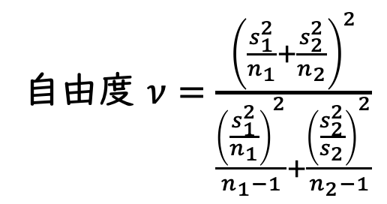
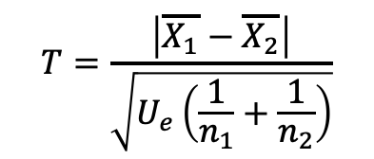
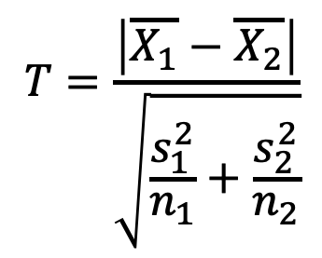
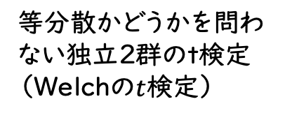

Welchの方法（等分散を仮定しないt検定）
通常は2つの母分散が等しいかどうかは不明のため、こちらの方法がより一般的に適用可能と言える
Rのt.test()のデフォルトも等分散を仮定しないWelchの方法で計算する
$$T=\frac{\left|\overline{X_{1}}−\overline{X_{2}}\right|}{\sqrt{\frac{s_{1}^{2}}{n_{1}}+\frac{s_{2}^{2}}{n_{2}}}}$$
自由度 $ν=\frac{{\left(\frac{s_{1}^{2}}{n_{1}}+\frac{s_{2}^{2}}{n_{2}}\right)}^{2}}{\frac{{\left(\frac{s_{1}^{2}}{n_{1}}\right)}^{2}}{n_{1}−1}+\frac{{\left(\frac{s_{2}^{2}}{s_{2}}\right)}^{2}}{n_{2}−1}}$
等分散かどうかを問わない独立2群のt検定
（Welchの$t$検定）
（Welch-Satterthwaiteの式による近似自由度、整数になるとは限らない）
$$T=\frac{\left|\overline{X_{1}}−\overline{X_{2}}\right|}{\sqrt{U_{e}\left(\frac{1}{n_{1}}+\frac{1}{n_{2}}\right)}}$$
等分散の場合
ただし$U_{e}=\frac{\left(n_{1}−1\right)s_{1}^{2}+\left(n_{2}−1\right)s_{2}^{2}}{n_{1}+n_{2}−2}$
($df=n1+n2－2)$

Slide 38
Welchの方法は等分散でも使って良い
右のコードで実行できる
（var.equalパラメーターが異なる）
もともと等分散なので等分散のt検定とほぼ同じp値になる
# 等分散性の検定をスキップして、等分散を仮定しない場合の独立2群のt検定
t.test(x1,x2, # x1とx2を比較
alternative="two.sided", # 両側検定
paired=FALSE, # 対応なし（独立2群）
var.equal=FALSE, # 等分散を仮定しない
conf.level=0.95) # 有意水準5%
Welch Two Sample t-test
data: x1 and x2
t = -2.2063, df = 75.287, p-value = 0.03042
alternative hypothesis: true difference in means is not equal to 0
95 percent confidence interval:
-3.764300 -0.192135
sample estimates:
mean of x mean of y
62.51365 64.49187
データはx1とx2
p値は0.03（5%と1%の間）
2つの平均値の差（x1-x2）の95%信頼区間
（0を含まないことが示されている）
流域AとBのカジカの体重は5%水準で有意に異なる
x1とx2の平均

Slide 39
例題1を何度も繰り返すためのコード
# AとBのカジカの体重データを生成
# A n=36, 平均62.6, 不偏分散15.3(標準偏差sqrt(15.3))
x1<-rnorm(36,mean=62.6,sd=sqrt(15.3))
# B n=43, 平均64.5, 不偏分散16.2(標準偏差sqrt(16.2))
x2<-rnorm(43,mean=64.5,sd=sqrt(16.2))
# x1, x2の平均と不偏分散を確認する
mean(x1)
var(x1)
mean(x2)
var(x2)
# boxplotを描いてみる
boxplot(x1,x2,ylim=c(50,80))
# boxplotの上にドットプロットを重ねて描く
stripchart(list(x1,x2),vertical=TRUE,method="jitter",add=TRUE)
# x1とx2の等分散性を検定する
var.test(x1,x2)
# 等分散を仮定した独立2群のt検定
t.test(x1,x2, # x1とx2を比較
alternative="two.sided", # 両側検定
paired=FALSE, # 対応なし（独立2群）
var.equal=TRUE, # 等分散
conf.level=0.95) # 有意水準5%
# 等分散性の検定をスキップして、等分散を仮定しない場合の独立2群のt検定
t.test(x1,x2, # x1とx2を比較
alternative="two.sided", # 両側検定
paired=FALSE, # 対応なし（独立2群）
var.equal=FALSE, # 等分散を仮定しない
conf.level=0.95) # 有意水準5%
Rstudioに貼り付けて実行できます
何度も標本を生成できるので「観察」してください
データは乱数で生成しているので毎回結果が異なる
t検定のp値を0.05と比較することで有意水準5%の検定ができる
p>0.05→有意ではない（差があるとは言えない）
p<=0.05→5%水準で有意（差がある）

Slide 40
注意：2群のサンプルサイズがあまりにも離れているのは良くないとされる
# AとBのカジカの体重データを生成
# A n=36, 平均62.6, 不偏分散15.3(標準偏差sqrt(15.3))
x1<-rnorm(36,mean=62.6,sd=sqrt(15.3))
# B n=3, 平均74.5, 不偏分散16.2(標準偏差sqrt(16.2))
x2<-rnorm(3,mean=74.5,sd=sqrt(16.2))
# x1, x2の平均と不偏分散を確認する
mean(x1)
var(x1)
mean(x2)
var(x2)
# boxplotを描いてみる
boxplot(x1,x2,ylim=c(50,80))
# boxplotの上にドットプロットを重ねて描く
stripchart(list(x1,x2),vertical=TRUE,method="jitter",add=TRUE)
# x1とx2の等分散性を検定する
var.test(x1,x2)
# 等分散を仮定した独立2群のt検定
t.test(x1,x2, # x1とx2を比較
alternative="two.sided", # 両側検定
paired=FALSE, # 対応なし（独立2群）
var.equal=TRUE, # 等分散
conf.level=0.95) # 有意水準5%
# 等分散性の検定をスキップして、等分散を仮定しない場合の独立2群のt検定
t.test(x1,x2, # x1とx2を比較
alternative="two.sided", # 両側検定
paired=FALSE, # 対応なし（独立2群）
var.equal=FALSE, # 等分散を仮定しない
conf.level=0.95) # 有意水準5%
n=36とn=5の比較
等分散の検定がうまくできない可能性が高い

Slide 41
例題2 等分散でない場合の独立2群の比較
ある調査地の「楸（キササゲ）」実生について、地域Aで42個体、地域Bで63個体を発見し、地上高を計測した。
その結果、地域Aは平均15.2cm、不偏分散1.1cm、 地域Bは平均12.7cm、不偏分散3.2cmであった。
両地域の平均値に差があるか、有意水準 5% で両側検定しなさい
生成したデータを用いる
平均に差はありそうだ
分散も違うかもしれない
# 乱数の初期化
set.seed(273006)
# AとBのキササゲの地上高データを生成
# A n=42, 平均15.2, 不偏分散1.1(標準偏差sqrt(1.1))
x1<-rnorm(42,mean=15.2,sd=sqrt(1.1))
# B n=63, 平均12.7, 不偏分散3.2(標準偏差sqrt(3.2))
x2<-rnorm(63,mean=12.7,sd=sqrt(3.2))
# x1, x2の平均と不偏分散を確認する
mean(x1)
var(x1)
mean(x2)
var(x2)
# boxplotを描いてみる
boxplot(x1,x2,ylim=c(6,20))
# boxplotの上にドットプロットを重ねて描く
stripchart(list(x1,x2),vertical=TRUE,method="jitter",add=TRUE)

Slide 42
グラフを描いてみる
> # 乱数の初期化
> set.seed(273006)
> # AとBのキササゲの地上高データを生成
> # A n=42, 平均15.2, 不偏分散1.1(標準偏差sqrt(1.1))
> x1<-rnorm(42,mean=15.2,sd=sqrt(1.1))
> # B n=63, 平均12.7, 不偏分散3.2(標準偏差sqrt(3.2))
> x2<-rnorm(63,mean=12.7,sd=sqrt(3.2))
> # x1, x2の平均と不偏分散を確認する
> mean(x1)
[1] 15.18974
> var(x1)
[1] 1.104761
> mean(x2)
[1] 12.70501
> var(x2)
[1] 3.188256
前ページのコードで、生成されたデータの平均と不偏分散が表示されたはず
ボックスプロットも見る
平均に差はありそうだ
分散も違うかもしれない

Slide 43
等分散性の検定
右のコードを実行すると下のような結果が出力される
p<0.001（0.1%水準で有意）となり、等分散とは言えないことが示された
# x1とx2の等分散性を検定する
var.test(x1,x2)
F test to compare two variances
data: x1 and x2
F = 0.34651, num df = 41, denom df = 62, p-value = 0.000486
alternative hypothesis: true ratio of variances is not equal to 1
95 percent confidence interval:
0.2002716 0.6195277
sample estimates:
ratio of variances
0.3465094
p<0.001（0.1%水準で有意）
等分散とは言えない

Slide 44
t検定（Welch）を実行
# 等分散を仮定した独立2群のt検定はできない
# 等分散を仮定しない場合の独立2群のt検定
t.test(x1,x2, # x1とx2を比較
alternative="two.sided", # 両側検定
paired=FALSE, # 対応なし（独立2群）
var.equal=FALSE, # 等分散を仮定しない
conf.level=0.95) # 有意水準5%
右のコードをコピペして実行すると下のような結果が出力される
Welch Two Sample t-test
data: x1 and x2
t = 8.9595, df = 101.67, p-value = 1.666e-14
alternative hypothesis: true difference in means is not equal to 0
95 percent confidence interval:
1.934627 3.034830
sample estimates:
mean of x mean of y
15.18974 12.70501
データはx1とx2
自由度が自然数でない
p値は1.666x10⁻¹⁴
とても小さな値
2つの平均値の差（x1-x2）の95%信頼区間
（0を含まないことが示されている）
x1とx2の平均
「楸」実生の地上高は、地域Aと地域Bとで有意に異なる（p=0）

Slide 45
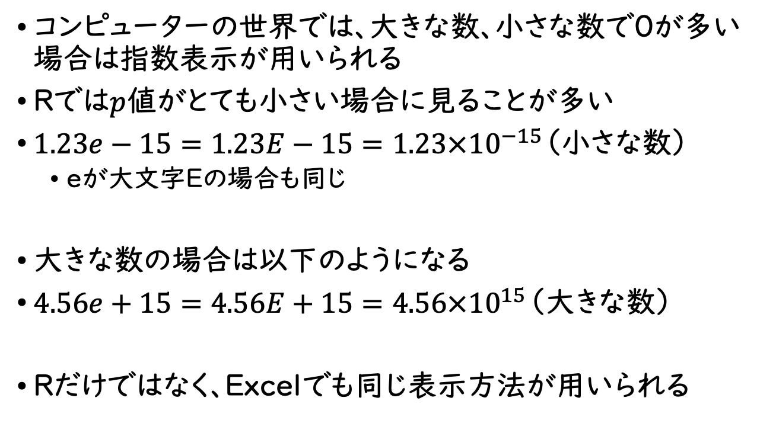
指数表示について
コンピューターの世界では、大きな数、小さな数で0が多い場合は指数表示が用いられる
Rでは$p$値がとても小さい場合に見ることが多い
$1.23e−15=1.23E−15=1.23×{10}^{−15}$（小さな数）
  eが大文字Eの場合も同じ
大きな数の場合は以下のようになる
$4.56e+15=4.56E+15=4.56×{10}^{15}$（大きな数）
Rだけではなく、Excelでも同じ表示方法が用いられる

Slide 46
注意 ふたたび
今回の授業では、古くからの多くの教科書に則って検定を説明しました
しかし、等分散性の検定とWelchの方法によるt検定を連続して行うと、間違う可能性が（単純に言えば2倍に）上がってしまうので、現在では薦められていないようです
対策としては等分散性の検定は行わず、Welchだけを行うことが薦められている
なぜなら、Welchは等分散性を検討せずに使えると考えられているから
この授業としては、自分のデータの解析では、等分散性の検定も2種類のt検定も全部試してみる習慣を付けるようにお願いします
多重検定の罠

Slide 47
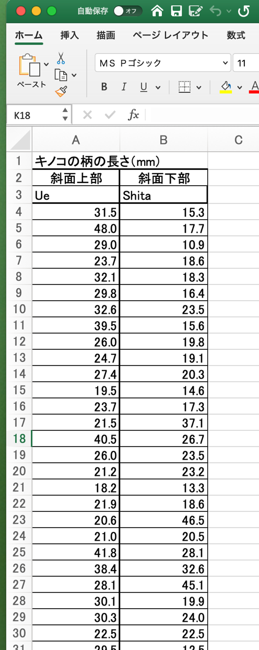
実際の解析ではデータの形式が変わります
例題はkinoko_reidai.xlsx
斜面の上の方と下の方のキノコの大きさを比較したい
ファイルの中身は右のような感じ
「対応が無い」（=独立2群）場合には、このようなデータ形式はおすすめできない
対応は無いのだから同じ行にあるのはおかしいし、まぎらわしい
どのような形が適切なのか？

Slide 48
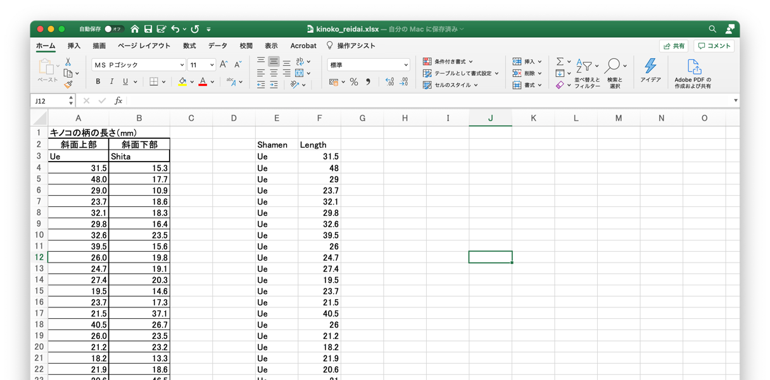
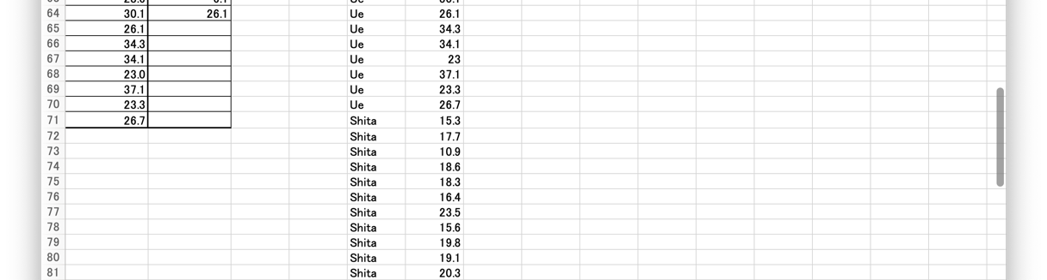
スタック形式
スタック形式では、見出しの列が追加され、データは縦に長くなる
先ほどのファイルを右の□内のような形に変換する
見出しは「Shamen」「Length」とし、UeまたはShitaの右側にデータが来るようにコピー&ペーストする
データは129個あります
Rでも変換できなくもない（各自で調べて下さい）
...
...

Slide 49
CSV書き出し1
右図の□に囲まれた部分を正確に選択する
Shamenから一番下の26.1まで
左上の「Shamen」を一回クリックし、スクロールして右下の「26.1」をShiftキーを押しながらクリックすると良い
うまく選択できたら「コピー」
...
...

Slide 50
CSV書き出し2
新しいブックを作成し、左上に「ペースト」する
この新しいファイルを書き出す
メニューから「ファイル」「コピーを保存」（Macでは「名前を付けて保存」）を選ぶ
（csvファイルは配布物に含まれています。ラッキー。）

Slide 51

CSV書き出し3
ファイル形式を選ぶ
CSVが2種類あるので、
Windowsでは下側の「CSV（コンマ区切り）（*.csv）」を選ぶ（右上）
Macでも下側の「CSV （コンマ区切り）（*.csv） 」を選ぶ（右下）
わかりやすい場所に保存する
ファイル名はたとえばkinoko.csv
ファイル名や見出しには空白（スペース）やその他変な文字を使わない（アンダーバーはOK）
Windows
Mac

Slide 52


データを読み込む
Set Working Directoryをしてから
（またはdir()を実行して正しいフォルダにいることを確認）
ファイルをクリックしてImport Dataset…を選んでImport
列Shamenはcharacter（文字列）として、
列Lengthはdouble（実数の数値）として認識されている

Slide 53
【儀式】Shamenがcharacter（文字）型なのは良くないのでfactor（因子）型になってほしい
下のコードを実行する
読み込む際の命令（read.*）の引数で決めることもできる
（この授業ではこちらを採用）
# kinoko$Shamen列を因子に変換する
kinoko$Shamen<-as.factor(kinoko$Shamen)
kinoko <- read.csv("kinoko.csv",stringsAsFactors=TRUE)
前のスライドではread_csv()（readアンダーバーcsv）
こちらは標準のread.csv()を使う（readドットcsv）

Slide 54
データフレーム内のデータを検索して抜き出す方法
UeとShitaの分布を見たい！
kinoko$Shamen
kinoko$Length
を実行してみる
このままではUeとShitaが混じってしまう
右のコードを実行して、Environmentパネルで確認してみる
条件にマッチする（==）ものを抜き出すイメージ
# スタック形式のデータの取り扱い
# データフレームのサブセットを作るパターン
# もとのデータフレームkinokoと同じ形式のデータフレームができる
kinoko_ue<-kinoko[kinoko$Shamen=="Ue",]
kinoko_shita<-kinoko[kinoko$Shamen=="Shita",]

Slide 55

データの分布を見る
~演算子を利用した右のコードを実行する
kinoko$Length~kinoko$Shamen
という文法で、 kinoko$Lengthの値をkinoko$Shamenで分類したものが内部的に生成される
スタック形式ありがとう
~はチルダ・波ダッシュと呼ばれ、左側が従属変数（目的変数）、右側が「説明変数（またはモデル）」であることを示す
因子（ここではShamen(UeとShita)）は数値ではないが、数値のような何か（ダミー変数）として扱われる
#### グラフを描いている
# boxplotを描いてみる
boxplot(kinoko$Length~kinoko$Shamen)
# boxplotの上にドットプロットを重ねて描く
stripchart(kinoko$Length~kinoko$Shamen,
vertical=TRUE, # 縦に
method="jitter", # 近い点はランダムにずらす
add=TRUE) # 前のグラフに追加（上書き）

Slide 56
前のスライドの方法（チルダ）でそのまま等分散性も検定できる
右のコードを実行してみる
下のような結果が出力される
# 等分散性の検定
var.test(kinoko$Length~kinoko$Shamen)
F test to compare two variances
data: kinoko$Length by kinoko$Shamen
F = 1.635, num df = 60, denom df = 67, p-value = 0.05096
alternative hypothesis: true ratio of variances is not equal to 1
95 percent confidence interval:
0.9979248 2.6971636
sample estimates:
ratio of variances
1.63496
P>0.05でぎりぎり有意ではない
（等分散とみなせる）

Slide 57
t検定（t.test()関数）
# 等分散を仮定した独立2群のt検定
t.test(kinoko$Length~kinoko$Shamen,
alternative="two.sided", # 両側検定
var.equal=TRUE, # 等分散を仮定する
conf.level=0.95) # 有意水準5%
右のコマンドで実行できる
Rのt.testでチルダ~を使う場合はpairedオプションはエラーになる
斜面の上と下でキノコの長さは有意に異なる（p<0.001）
Two Sample t-test
data: kinoko$Length by kinoko$Shamen
t = -3.9532, df = 127, p-value = 0.0001273
alternative hypothesis: true difference in means between group Shita and group Ue is not equal to 0
95 percent confidence interval:
-9.082695 -3.023043
sample estimates:
mean in group Shita mean in group Ue
23.67213 29.72500

Slide 58
Welchも実行しておく
# Welchの等分散を仮定しない独立2群のt検定
t.test(kinoko$Length~kinoko$Shamen,
alternative="two.sided", # 両側検定
var.equal=FALSE, # 等分散を仮定しない
conf.level=0.95) # 有意水準5%
右のコマンドで実行できる
結果はほぼ同様
斜面の上と下でキノコの長さは有意に異なる（p<0.001）
Welch Two Sample t-test
data: kinoko$Length by kinoko$Shamen
t = -3.9014, df = 113.35, p-value = 0.0001626
alternative hypothesis: true difference in means between group Shita and group Ue is not equal to 0
95 percent confidence interval:
-9.126457 -2.979281
sample estimates:
mean in group Shita mean in group Ue
23.67213 29.72500

Slide 59
Rmd参考
"R markdown"または"R マークダウン"で検索！
#, ##, … ######: 見出し （1個が一番大きく6個まで）
**太字** *ではさんだ文字は太字になる
*斜体*
(*の代わりに_も使える)
強制的に改行したい場合は<br>
インラインのコードは``ではさむ
色指定 <font color="Red">赤</font>
#はRコードのコメント行も意味するので紛らわしい

Slide 60
課題
課題に取り組んで小テストを提出して下さい。

